Slide 1
Begrepsbruk og definisjoner i lover og spørsmålet om juridisk interoperabilitet
Dag Wiese Schartum

Slide 2
Hva kan vi mene med ”juridisk interoperabilitet”
Ulike typer interoperabilitet
  Juridisk
  Organisatorisk
  Semantisk
  Teknologisk
Interoperabilitet er både noe rettssystemet kan brukes til å fremme (virkemiddel - f.eks. påby teknologiske standarder) og et krav til rettssystemet selv
Juridisk interoperabilitet kom forholdsvis sent med i diskusjonen og er relativt lite bearbeidet i teori og praksis
Noen krav til juridisk interoperabilitet kan begrunnes spesielt i hensynet til informasjonssystemer, mens andre krav kan stilles til rettssystemet på generelt grunnlag:
  Sammenhengende og klar struktur i rettssystemet, særlig lovstruktur (klar arbeidsdeling mellom lover)
  Klare henvisningsstrukturer mellom lover (og andre rettskilder)
  Konsekvent og klar intern struktur i hver rettskilde (jf f.eks. standardstruktur for lover)
  Klare henvisningsstrukturer internt i lover (og andre rettskilder)
  Begreper som betegner opplysninger i en sak, jf semantisk interoperabilitet (”samboer”, ”inntekt” mv)
  Begreper/fraser som betegner operasjoner, plikter, rettigheter oa. (”opplysningsplikt”, ”taushetsrett”, ”rapporteringsplikt” mv.)
  Mer?

Slide 3
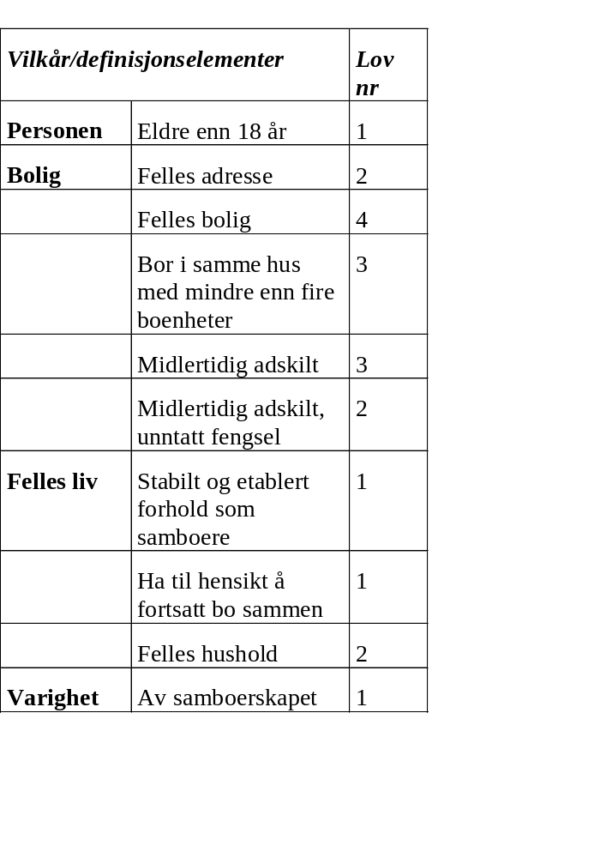
Problemet med lovspråk
- et lite eksempel
Lover skrives i “naturlig språk”
og er per definisjon vagt og gjen-
stand for fortolkning
Lovgiver har ofte som konkret sikte-
mål å skrive rettsregler som kan
aksepteres som rettferdige
Lover skrives én og én, uten
en felles arkitektur
Hadde det vært mulig å finne
frem til mye større grad av felles
definisjoner? (jeg tror JA)
Jf utledningsloven, statsborgerskapsloven, folke-
trygdloven, og lov om individuelle pensjonsavtaler

Slide 4
Semantisk interoperabilitet i lover
Er det mulig å bruke opplysningstyper fra én lov også i andre lover?
Svaret kommer bl.a. an på hvorledes opplysningene er definerte, dvs i) hvor like/ulike de er og ii) hvor like det er mulig å gjøre dem.
term
definisjon
forekomster

Slide 5
Om legaldefinisjoner
De aller fleste begreper i lover er IKKE legaldefinert
66% av nye lover i perioden 2007 - 2010 inneholder legaldefinisjoner;
Til sammen ble 210 begreper definert; (170 norske og 40 engelskspråklige);
Gjennomsnittlig 5 – 10 definisjoner per lov;
118 av definisjonene var enkeltord, 52 definisjoner var ordsammensetninger
Bare én definisjon var uttømmende (ikke videre forklart i forarbeidene);
Ca 70 % av legaldefinerte norske enkeltord er i vanlig bruk i norsk språk; de øvrige er laget i tilknytning til lovgivningsformålet;
Ca 20% av vanlig forekommende ord var definert på en måte som klart avviker fra vanlig språkbruk;
Legaldefinisjoner er gjennomgående mer detaljerte enn ordboksdefinisjoner
Legaldefinisjoner inneholder ofte elementer som refererer til beslutninger mv, dvs. til elementer som er forholdsvis formelle og faste;
Det er flere eksempler på definisjoner som er formulert i samsvar med eksisterende definisjoner i andre deler av lovgivningen

Slide 6
Om definisjoner i lovtekster ellers
Legaldefinisjoner er den tydeligste måten å definere begreper på i lover
Definisjoner kan også følge av en rekke detaljregler; f.eks. kan ekteskapsvilkårene i ekteskapsloven §§ 1 - 5a leses som en definisjon av “ekteskap”
Definisjoner kan også være implisitte, f.eks. slik at en forstår “ekteskap” i samsvar med ordningen i ekteskapsloven også utenfor denne loven (< 300 forekomster i lover og forskrifter)
Begrepsbestemmelser kan også forekomme som presiserende passuser
Ofte vanskelig å skjelne mellom hva som er en definisjon og hva som er vilkår knyttet til (grunn)definisjonen, jf “samboer”.
Definisjoner i selve lovteksten er sjelden uttømmende:
  Begrepet kan være definert i spesialmotivene, ikke sjelden med videre henvisninger til bakenforliggende regelverk mv, f.eks. direktiver, forordninger mv
  Også generelle motiver kan ha betydning for begrepsavklaringer
  Forvaltnings- og rettspraksis kan gi grunnlag for videre presiseringer
  Også “hensynet til et godt resultat” kan ha betydning, jf rettferdighetsvurderinger
Definisjonene er dynamiske (som rettslivet ellers)

Slide 7
Vertikalt og horisontalt interoperabile begreper i lover
(Her, for lettvinthet: ”VIBiL” og ”HIBiL”)
Mest oppmerksomhet har vært knyttet til semantisk interoperabilitet i lovspråket mellom ulike lover, dvs. ”horisontalt”
HIBil handler om mer enn legaldefinisjoner (ulike grader av likhet)
HIBiL er lett problematisk dersom en krysser politikk-/fagområder
I motsetning til HIBiL er VIBiL uproblematisk og nødvendig
VIBiL innebærer at de begreper som anvendes i lovgivningsprosessen også anvendes ved forskriftsregulering, iverksettelse og bruk av loven mv
VIBiL innebærer at begrepsavklaringer i eller i tilknytning til en lovtekst kan/må knyttes til alle underliggende nivå (herunder endringer)
VIBiL kan primært knyttes til definisjonselementer på tre steder/nivåer:
  Lovteksten (legaldefinisjon, presiserende passuser, vilkårsstrukturer)
  Forarbeidene til de aktuelle lovtekstene (spesielt ”merknader til den enkelte bestemmelse”)
  Forklarende tekst forfattet av forvaltningsorganet med basis i lovtekst, forarbeider, rettspraksis, forvaltningspraksis mv (typisk knyttet til skjema e.l.)

Slide 8
HIBiL: Felles definisjoner innen lovsfærer
Horisontalt
B(L1) | B(L2) | B(L3) | B(L4) | B(L5) | B(L6) | B(L7)
Lov/forarb.
Forskrifter
Forklaringer
Skjemaer
Kode
Vertikalt
F.eks ”samboer” - pensjoner
F.eks ”samboer” – skatt/avgift

Slide 9
Bør i lovarbeidet ta stilling til:
1) Hvilken uttømmende liste av opplysningstyper som skal være beslutningsgrunnlag
2) Om det er opplysninger under 1) som kan brukes felles
  Om det eksisterer opplysningstyper i forvaltningsorgan F med tilfredsstillende definisjon og kvalitet og som derfor kan brukes felles
  Hvordan eventuelle endringer av felles definisjon på forvaltningsorgan F sitt område skal håndteres på det aktuelle rettsområdet
3) Om resterende opplysninger bør defineres, og i tilfellet på hvilket rettskildemessige nivå (lovtekst, forarbeid)

Slide 10
VIBil: Forholdet mellom begreper i over og begreper som brukes for å sette lover ut i livet
Horisontalt
B(L1) | B(L2) | B(L3) | B(L4) | B(L5) | B(L6) | B(L7)
Lov/forarb.
Forskrifter
Forklaringer
Skjemaer
Kode
Vertikalt

Slide 11
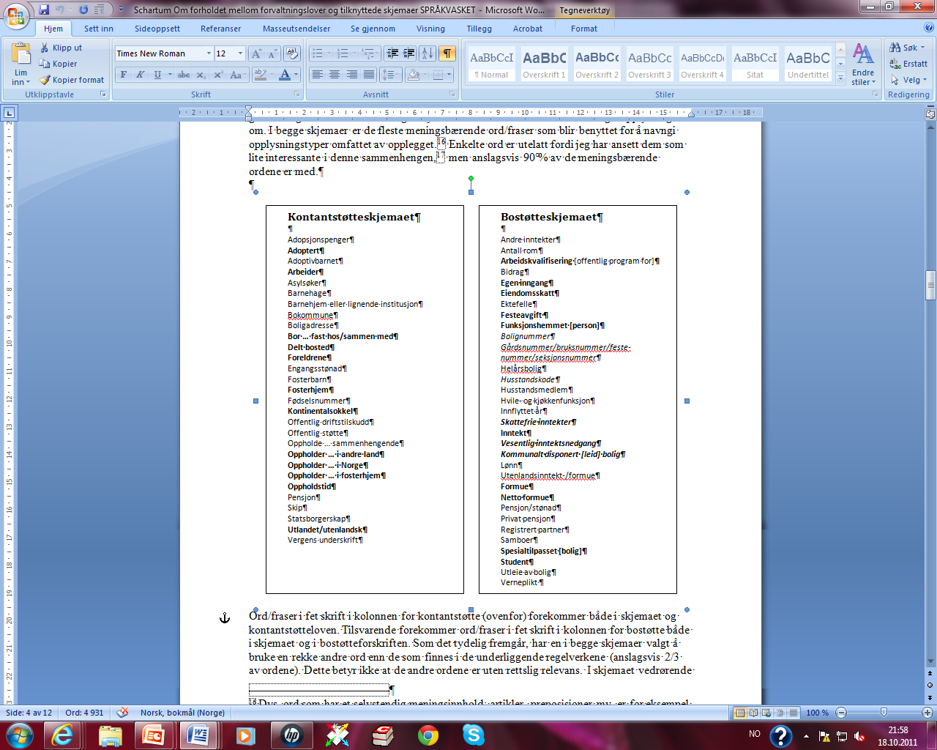
Ord i fet skrift er felles for lov og skjema
Skjemaene bruker en rekke andre begreper enn de som finnes i lovgrunnlaget (ikke VIBiL)
Begrepene blir i liten grad forklart/definert i skjemaene
Veiledende tekster til skjemaene bruker ikke presiseringer av begreper som finnes i lovforarbeider mv

Slide 12
Mulige begrepsmodeller som grunnlag for lovgivning innen en lovsfære
Pasientens pårørende
Helse-personell
Kommunale helse- og sosialtjenester
1
Pasient
(Registrert)
Registrert
(Registrert)
Helse-tjenesten
Samtykke
(Samtykke)
Helsehjelp
Helseinstitusjon
1
Avidentifiserte helseopplysninger
(Personopplysning)
Behandling av helseopplysninger
Databehandlings-ansvarlig
(Behandlings-ansvarlig)
Databehandler
(Databehandler)
*
1
1
*
*
*
1
Helseopplysninger
(Personopplysning)
*
1
Helseregister
(Personregister)
*
Pseudonyme helseopplysninger
(Personopplysning)
Behandlingsrettet helseregister
(Personregister)
Hentet fra Ivar Berg-Jacobsen og Marius Raugstad: Legaldefinisjoner og juridisk
interoperabilitet i helsesektoren (masteroppgave i forvaltningsinformatikk, 2011)

